Slide 1
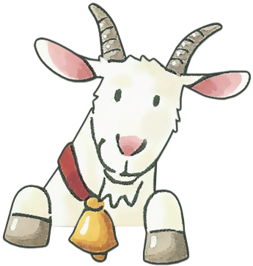
Идёт, идёт, бородой трясет,
Травки просит:
«Ме-ме-ме, дай-ка травки мне».

Slide 2
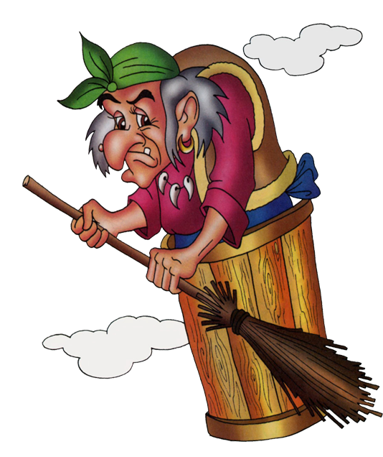
Стоит в лесу избушка,
Живёт в избе старушка.
Не входи в избушку:
Съест тебя старушка!

Slide 3
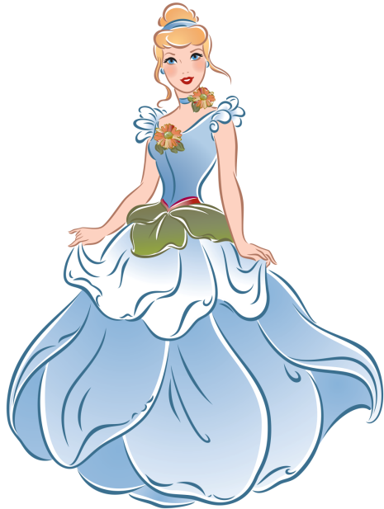
Я с бала королевского
Однажды убегала
И туфельку хрустальную
Случайно потеряла.

Slide 4
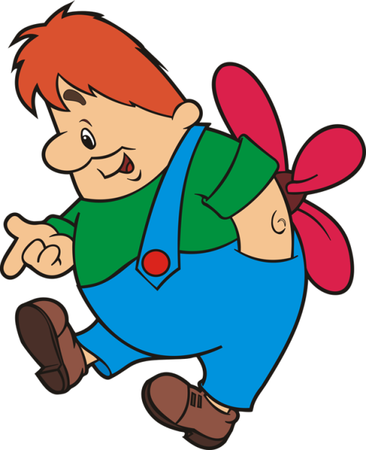
Взяв для подкрепления
Баночку варенья,
Отправляется в полёт
Человечек-вертолёт.

Slide 5
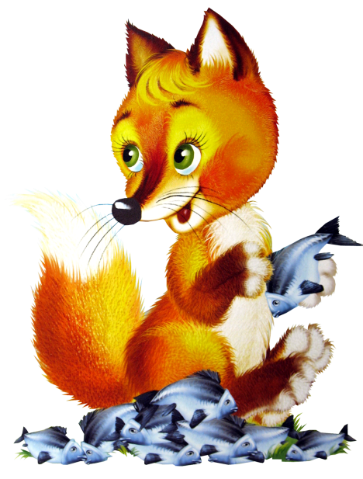
Кто в густом лесу мелькает,
Рыжей шубкой полыхает?
Знает он в цыплятах толк!
Этот зверь зовётся …

Slide 6
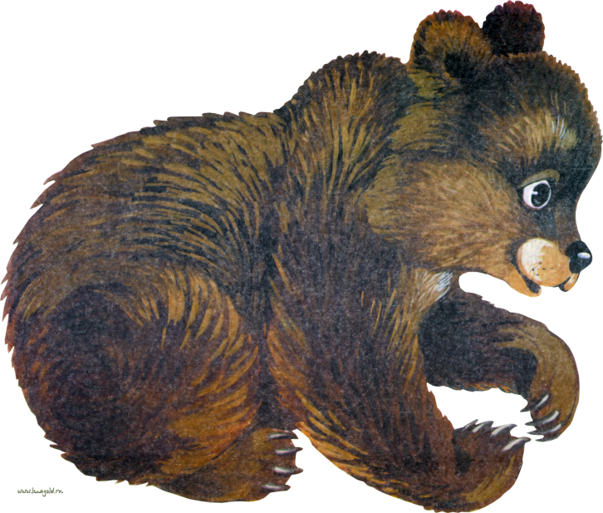
Этот зверь зимою спит,
Неуклюжий он на вид.
Любит ягоды и мед.
А зовется...

Slide 7
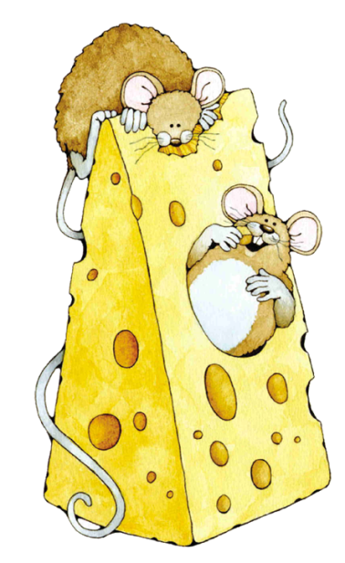
Мышь считает дырки в сыре:
Три плюс две — всего ...

